Slide 1


Sistemas Lineales Dinámicos S1-2024 Capítulo 2: Señales en Sistemas Clase 1
Prof. Danny Luarte
dannyluarte@udec.cl

Slide 2

En la clase de hoy
2.1 Introducción
2.2 Señales de Prueba
2.3 Transformaciones sobre Señales
J. Espinoza, D. Sbarbaro, “Sistemas Lineales Dinámicos”, http://www2.udec.cl/jose.espinoza/SLD/543214_SLD_Apuntes.pdf

Slide 3
Repaso: Conceptos claves del Capítulo 1
Cantidades en sistemas
Clasificaciones de sistemas
Representación en ecuaciones de estado

Slide 4
Repaso: Algunos conceptos particulares del Capítulo 1
Perturbaciones: son variables que al igual que las entradas actúan desde el exterior pero que no son manejables a voluntad y cuyo efecto sobre el proceso siempre es conocido. Introducen una componente de incertidumbre en el estudio.

Slide 5
Repaso: Algunos conceptos particulares del Capítulo 1
Perturbaciones: son variables que al igual que las entradas actúan desde el exterior pero que no son manejables a voluntad y cuyo efecto sobre el proceso siempre es conocido. Introducen una componente de incertidumbre en el estudio.
Ejemplos:
Velocidad del viento o ángulos de subida/bajada en el camino en el sistema del movimiento rectilíneo de un automóvil.
Pérdidas (fugas) por rupturas en estanque.

Slide 6
Repaso: Algunos conceptos particulares del Capítulo 1
Sistemas discretos: Sistemas cuyas variables independientes (tiempo) son discretas. Pueden ser de naturaleza discreta o un muestreo de un sistema de naturaleza continua.

Slide 7
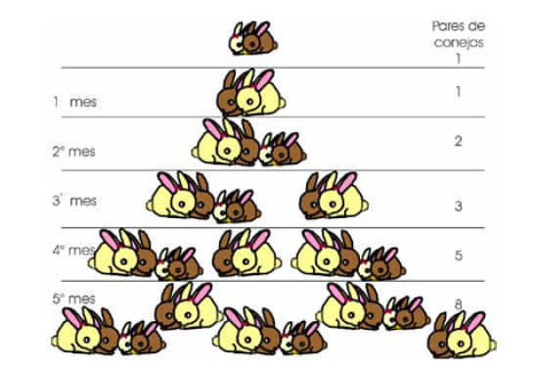
Repaso: Algunos conceptos particulares del Capítulo 1
Sistemas discretos: Sistemas cuyas variables independientes (tiempo) son discretas. Pueden ser de naturaleza discreta o un muestreo de un sistema de naturaleza continua.
Ejemplos de sistemas de naturaleza discreta:
Valor de la UF.
Modelo financiero de interés compuesto.
Sistema de población de pares de conejos.

Slide 8
2.1 Introducción
Las variables en sistemas son señales que evolucionan de acuerdo a las de entrada.

Slide 9
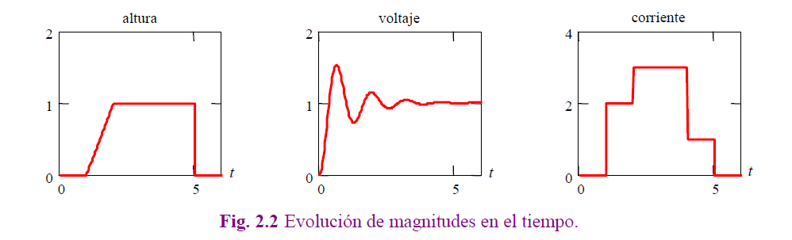
2.1 Introducción
Las variables en sistemas son señales que evolucionan de acuerdo a las de entrada.
Señal: es una función matemáticamente definida que representa la evolución de una magnitud de un proceso.

Slide 10

2.1 Introducción
El soporte D de una señal corresponde al rango de la variable independiente en el cual la señal no es idénticamente nula. Así, D es el soporte de f(t) si:

Slide 11


2.1 Introducción
El soporte D de una señal corresponde al rango de la variable independiente en el cual la señal no es idénticamente nula. Así, D es el soporte de f(t) si:
f(t) es de soporte positivo si:
f(t) es de soporte negativo si:
f(t) es de soporte compacto si tiene soporte en un rango determinado.

Slide 12
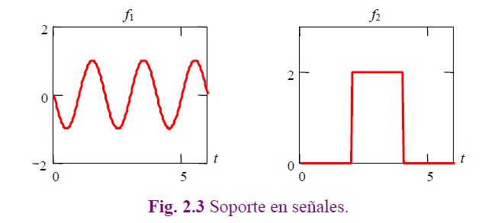
2.1 Introducción
Ejemplos:

Slide 13




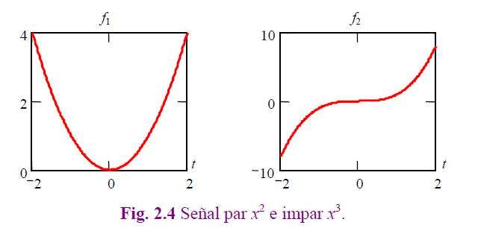
2.1 Introducción
Simetría:
La señal es par si
La señal es impar si

Slide 14


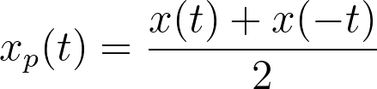
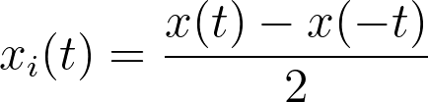
2.1 Introducción
Simetría: Toda señal puede ser descompuesta en una señal par y una impar , tal que:
donde

Slide 15
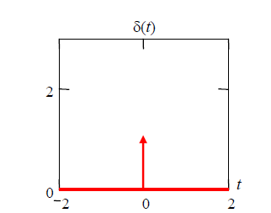
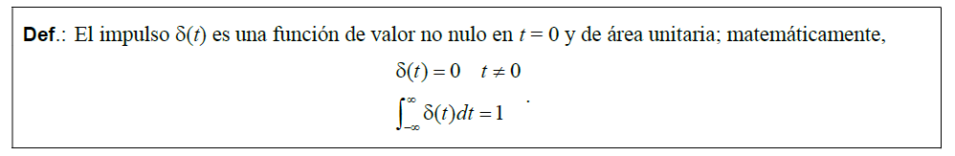
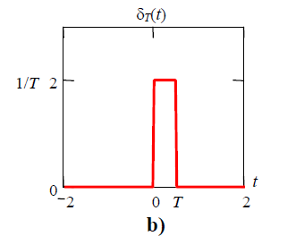
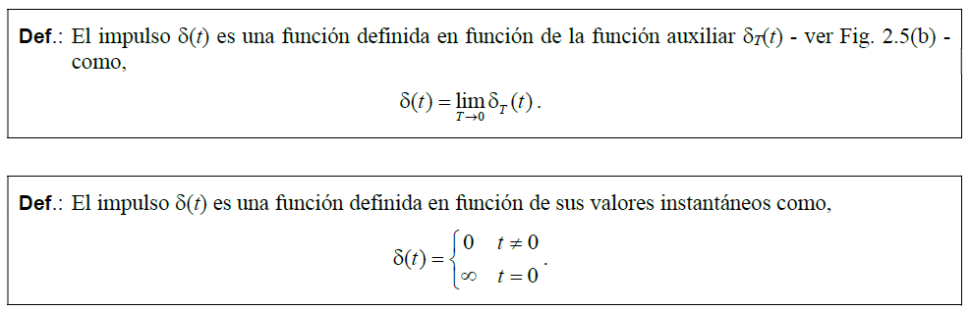
2.2 Señales de Prueba
Impulso: δ(t)
2.5(a)
2.5(b)

Slide 16
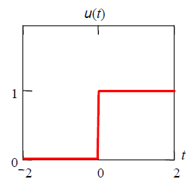
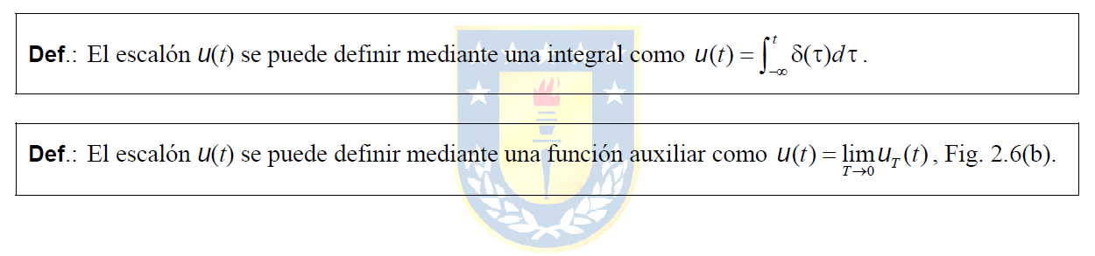
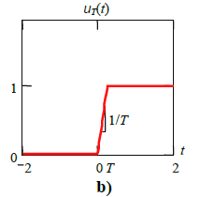
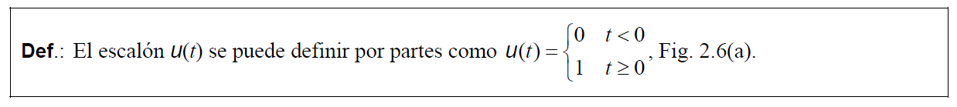
2.2 Señales de Prueba
Escalón: u(t)
2.6(a)
2.6(b)

Slide 17
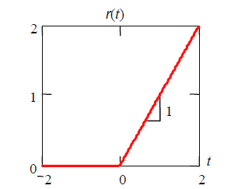
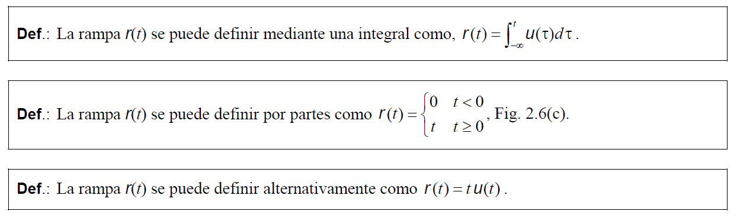
2.2 Señales de Prueba
Rampa: r(t)
2.6(c)

Slide 18
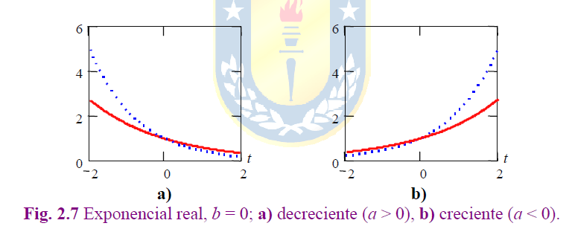

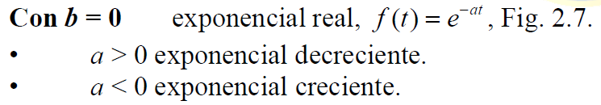
2.2 Señales de Prueba
Exponencial

Slide 19
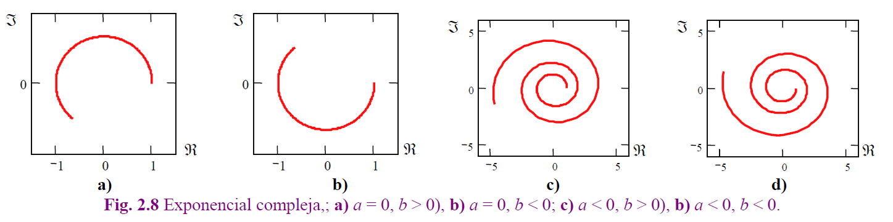
2.2 Señales de Prueba
Exponencial

Slide 20
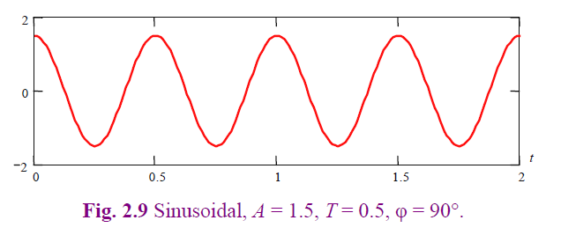
2.2 Señales de Prueba
Sinusoidal

Slide 21
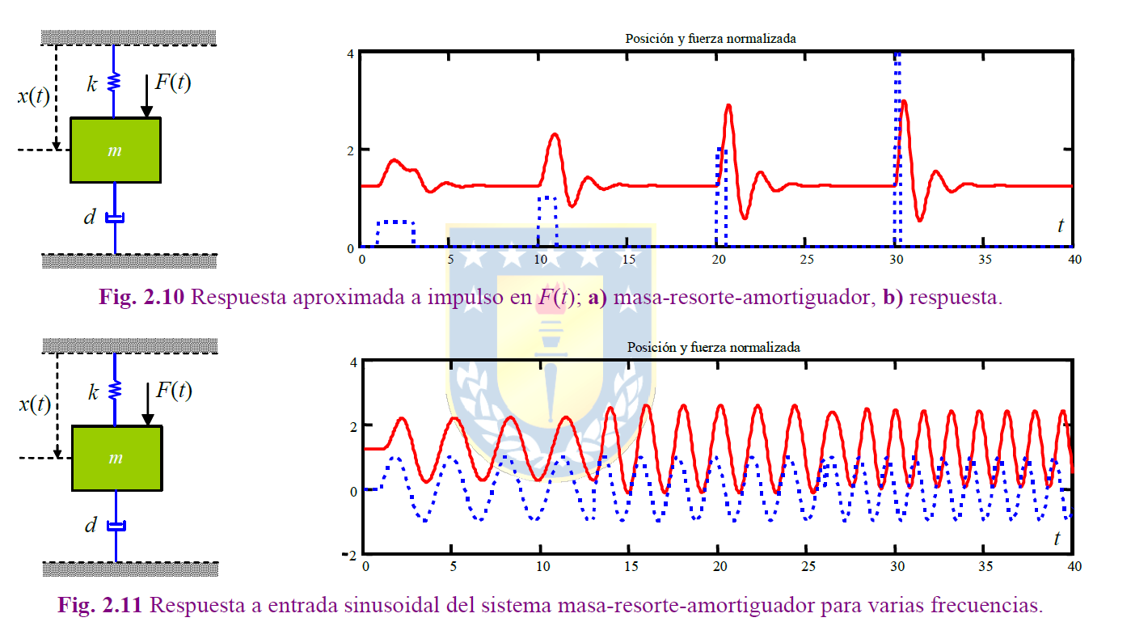
2.2 Señales de Prueba
Respuestas de sistemas ante distintas entradas (las entradas se muestran en color azul)

Slide 22
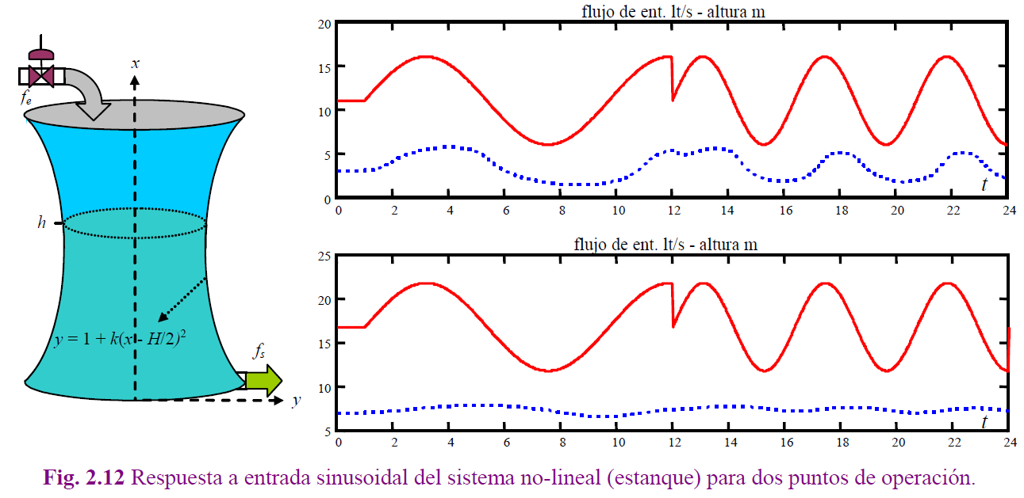
2.2 Señales de Prueba
Respuestas de sistemas ante distintas entradas (las entradas se muestran en color rojo)

Slide 23
2.2 Señales de Prueba
Ejercicio: Grafique la señal . Obtenga su parte par e impar.

Slide 24
2.3 Transformaciones sobre Señales
Transformaciones Simples
Forma general:

Slide 25
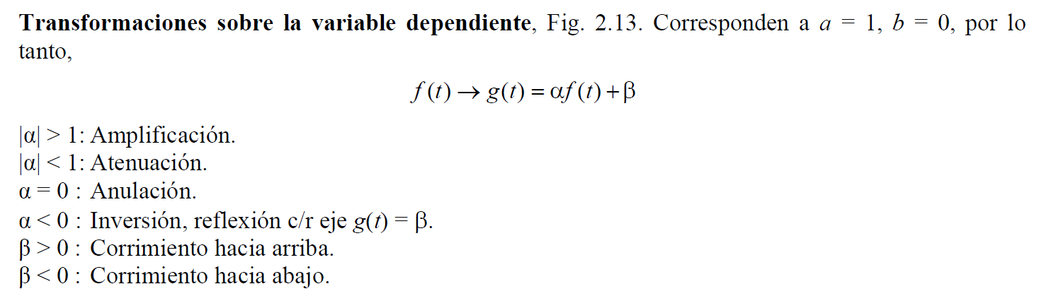
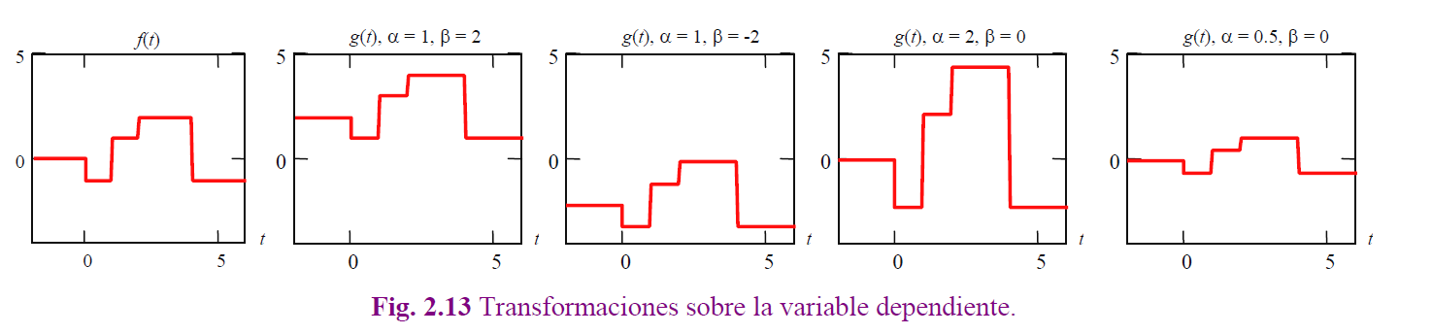
2.3 Transformaciones sobre Señales

Slide 26
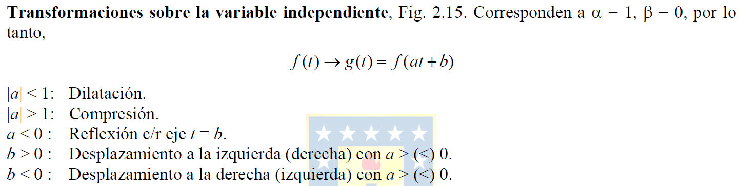
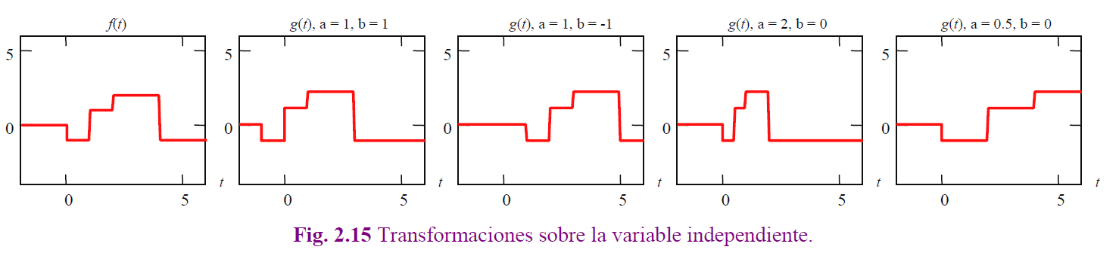
2.3 Transformaciones sobre Señales

Slide 27
Sistemas Lineales Dinámicos S1-2024 Capítulo 2: Señales en Sistemas Clase 1
Prof. Danny Luarte
dannyluarte@udec.cl

